Slide 1
시스템관리 > 권한관리 > 권한관리

Slide 2

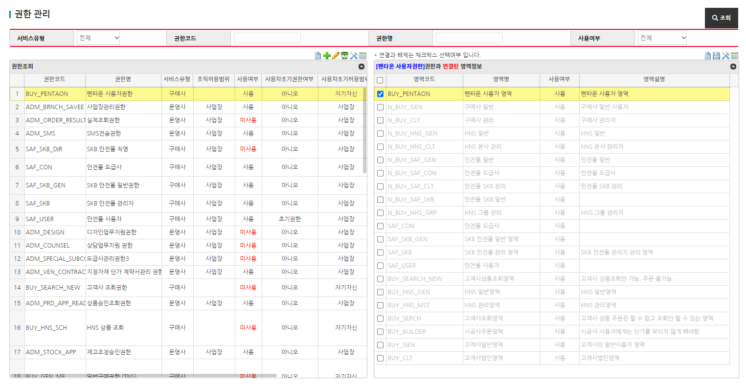
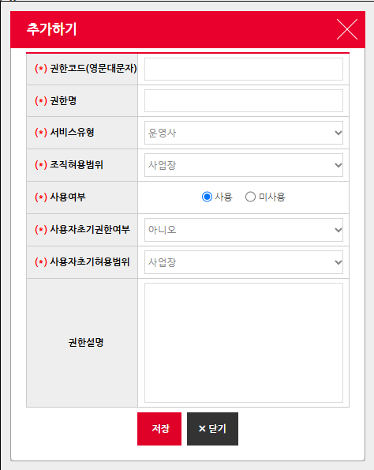
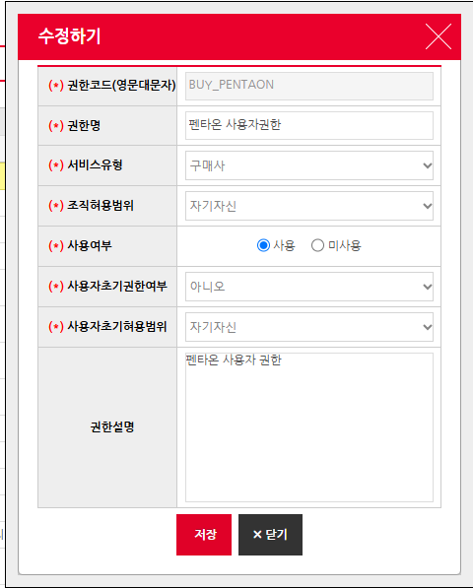
시스템관리 > 권한관리 > 권한관리
권한 관리
권한에 연결된 영역을 조회 및 수정
강민지
NO. | Description
1 | 조직허용범위, 사용자 초기 허용범위 삭제
2 | 그리드 버튼 수정(등록, 엑셀, 저장)
3 | 권한코드 클릭 시 수정팝업
4 | 기존 삭제기능을 수정 팝업 내에서 삭제로 이동
5 | 화면설명 추가(내용 추후 추가)
• 권한을 관리하는 메뉴입니다. • 권한과 영역을 연결할 수 있습니다.
등록
엑셀
저장
엑셀
BUY_PENTAON
저장
삭제
닫기

Slide 3
시스템관리 > 권한관리 > 권한메뉴관리

Slide 4

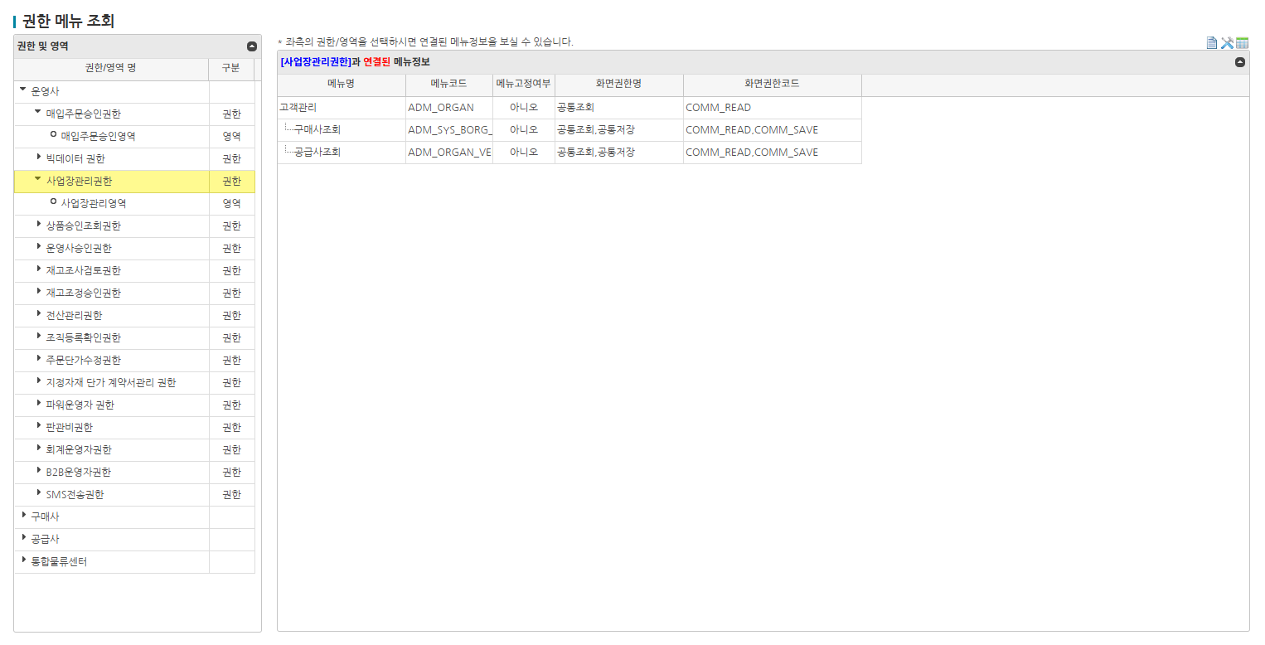
시스템관리 > 권한관리 > 권한메뉴관리
권한메뉴관리
권한과 연결된 메뉴 조회
강민지
NO. | Description
1 | 메뉴고정여부 삭제
2 | 화면 설명 추가(내용 추후 추가)
3 | 그리드 버튼 삭제 및 엑셀 다운 버튼 별도 추가
4 | 로우 클릭 시 나오는 팝업 변경(그리드 제공 팝업 삭제, 기존 빨간헤더 레이어팝업으로)
• 권한 및 영역과 연결된 메뉴를 조회할 수 있습니다.
엑셀
메뉴정보
메뉴명 | 주문관리
메뉴코드 | ADM_ORDER
메뉴고정여부 | 아니오
화면권한명 | 공통조회
화면권한코드 | COMM_READ
닫기

Slide 5
시스템관리 > 권한관리 > 권한사용자조회

Slide 6

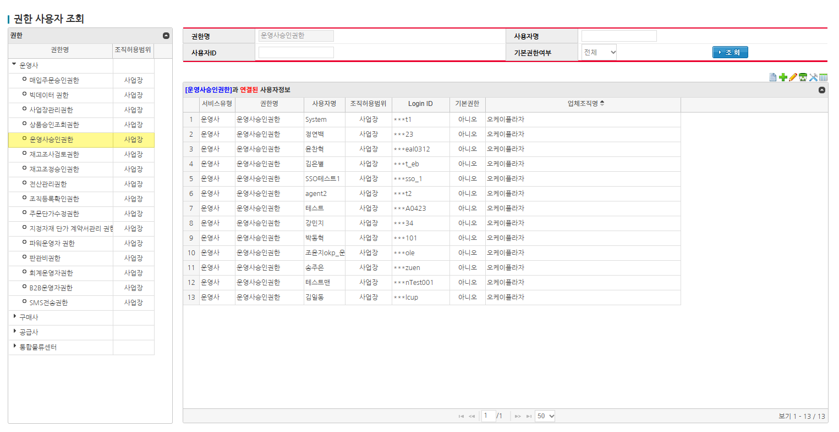
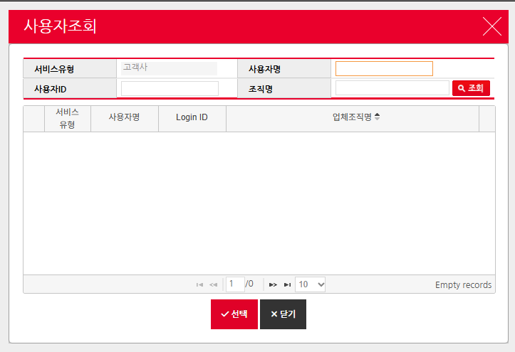
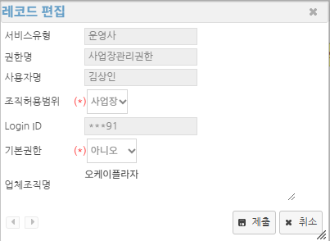
시스템관리 > 권한관리 > 권한사용자조회
권한사용자조회
해당 권한에 연결되어있는 사용자 조회
강민지
NO. | Description
1 | 조직허용범위 삭제
2 | 화면 설명 추가(내용 추후 추가)
3 | 그리드 버튼 삭제 및 엑셀 다운 버튼 별도 추가
4 | 로우 클릭 시 나오는 팝업 변경(그리드 제공 팝업 삭제, 기존 빨간헤더 레이어팝업으로)
5 | 로그인 아이디 클릭 시 수정할 수 있는 팝업이 나오도록 수정
• 권한과 연결된 사용자를 조회할 수 있습니다. • 권한을 클릭 후 사용자를 등록하거나 삭제할 수 있습니다.
등록
엑셀
사용자정보
저장
삭제
닫기

Slide 7
시스템관리 > 권한관리 > 코드관리

Slide 8
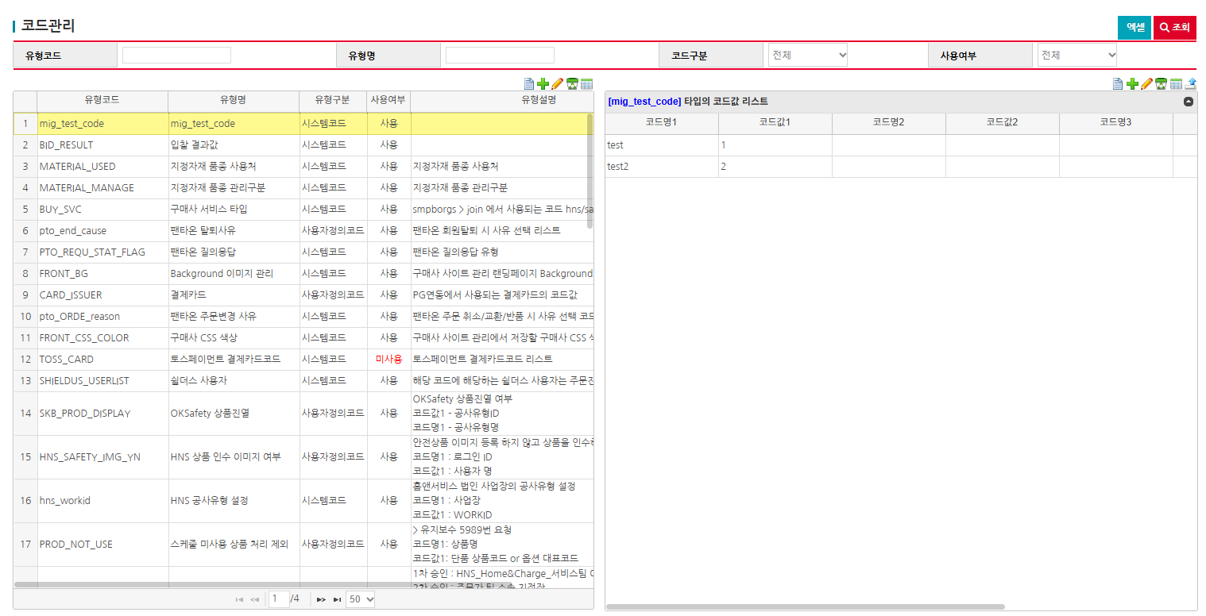
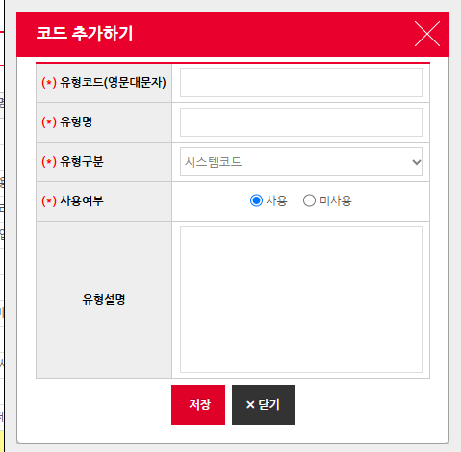
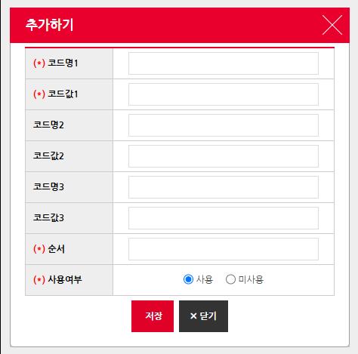
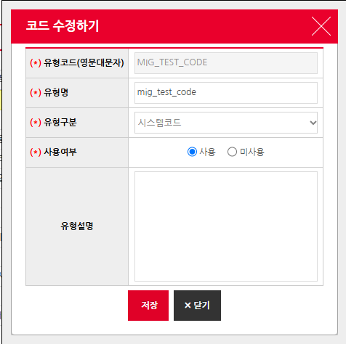
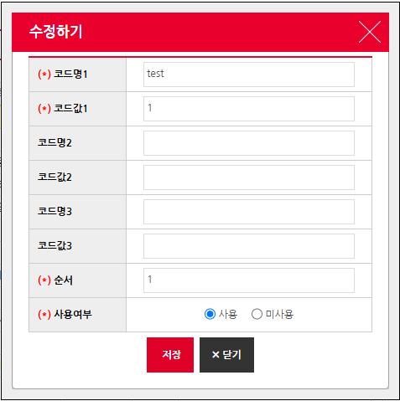
시스템관리 > 권한관리 > 코드관리
코드관리
코드 조회 및 등록/수정
강민지
NO. | Description
1 | 화면 설명 추가(내용 추후 추가)
2 | 그리드 버튼 삭제 및 엑셀 다운 버튼 별도 추가
3 | 유형코드 클릭 시 해당 코드 수정 팝업 오픈, 삭제기능 추가
4 | 코드값(컬럼 전부 해당) 클릭 시 수정팝업 오픈, 삭제기능 추가
• 코드를 조회할 수 있습니다.
등록
엑셀
등록
엑셀
MIG_TEST_CODE
코드값1
코드명1
코드값2
코드명2
코드값3
코드값1
저장
삭제
닫기
저장
삭제
닫기

Slide 9
시스템관리 > 권한관리 > 메뉴/화면권한관리

Slide 10

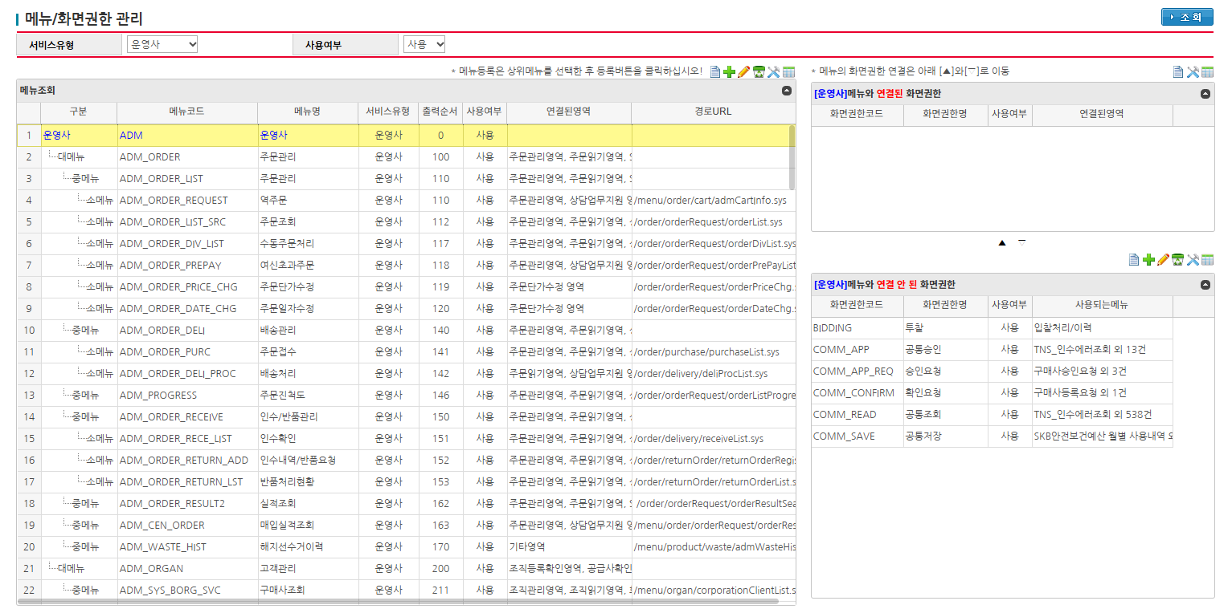
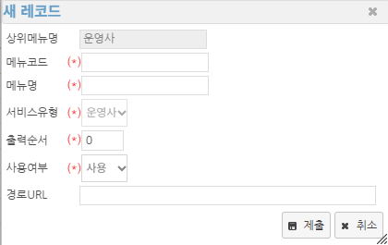
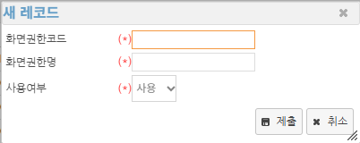
시스템관리 > 권한관리 > 메뉴/화면권한 관리
메뉴/화면권한 관리
메뉴 및 화면권한 관리
강민지
NO. | Description
1 | 화면 설명 추가(내용 추후 추가)
2 | 그리드 버튼 삭제 및 엑셀 다운 버튼 별도 추가
3 | 로우 클릭 시 나오는 팝업 변경(그리드 제공 팝업 삭제, 기존 빨간헤더 레이어팝업으로)
4 | 메뉴코드 클릭 시 수정 팝업 노출
5 | 화면권한코드 클릭 시 수정팝업 노출
• 메뉴를 관리할 수 있습니다.
등록
엑셀
엑셀
ADM_ORDER
메뉴등록
등록
엑셀
메뉴수정
BIDDING
저장
닫기
저장
삭제
닫기
화면권한등록
화면권한수정
저장
닫기
저장
삭제
닫기

Slide 11
시스템관리 > 권한관리 > 영역관리

Slide 12
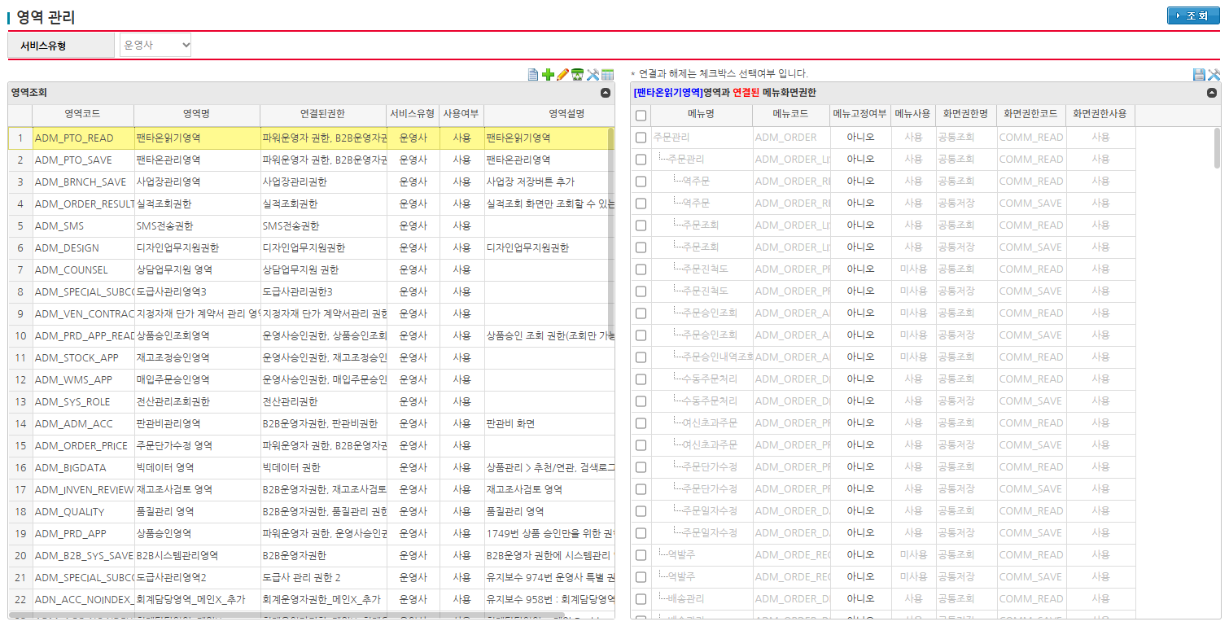
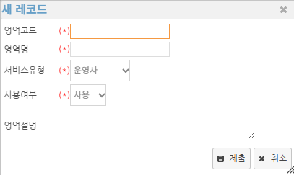
시스템관리 > 권한관리 > 영역관리
영역관리
영역과 메뉴화면권한 연결 관리
강민지
NO. | Description
1 | 메뉴고정여부 삭제
2 | 그리드 버튼 삭제 및 엑셀 다운 버튼 별도 추가
3 | 로우 클릭 시 나오는 팝업 변경(그리드 제공 팝업 삭제, 기존 빨간헤더 레이어팝업으로)
4 | 영역코드 클릭 시 수정 팝업 노출
5 | 화면 설명 추가(내용 추후 추가)
• 영역를 관리할 수 있습니다.
등록
엑셀
저장
ADM_PTO_READ
영역수정
저장
삭제
닫기
영역등록
저장
닫기

Slide 13
시스템관리 > 조직관리 > 운영자관리

Slide 14
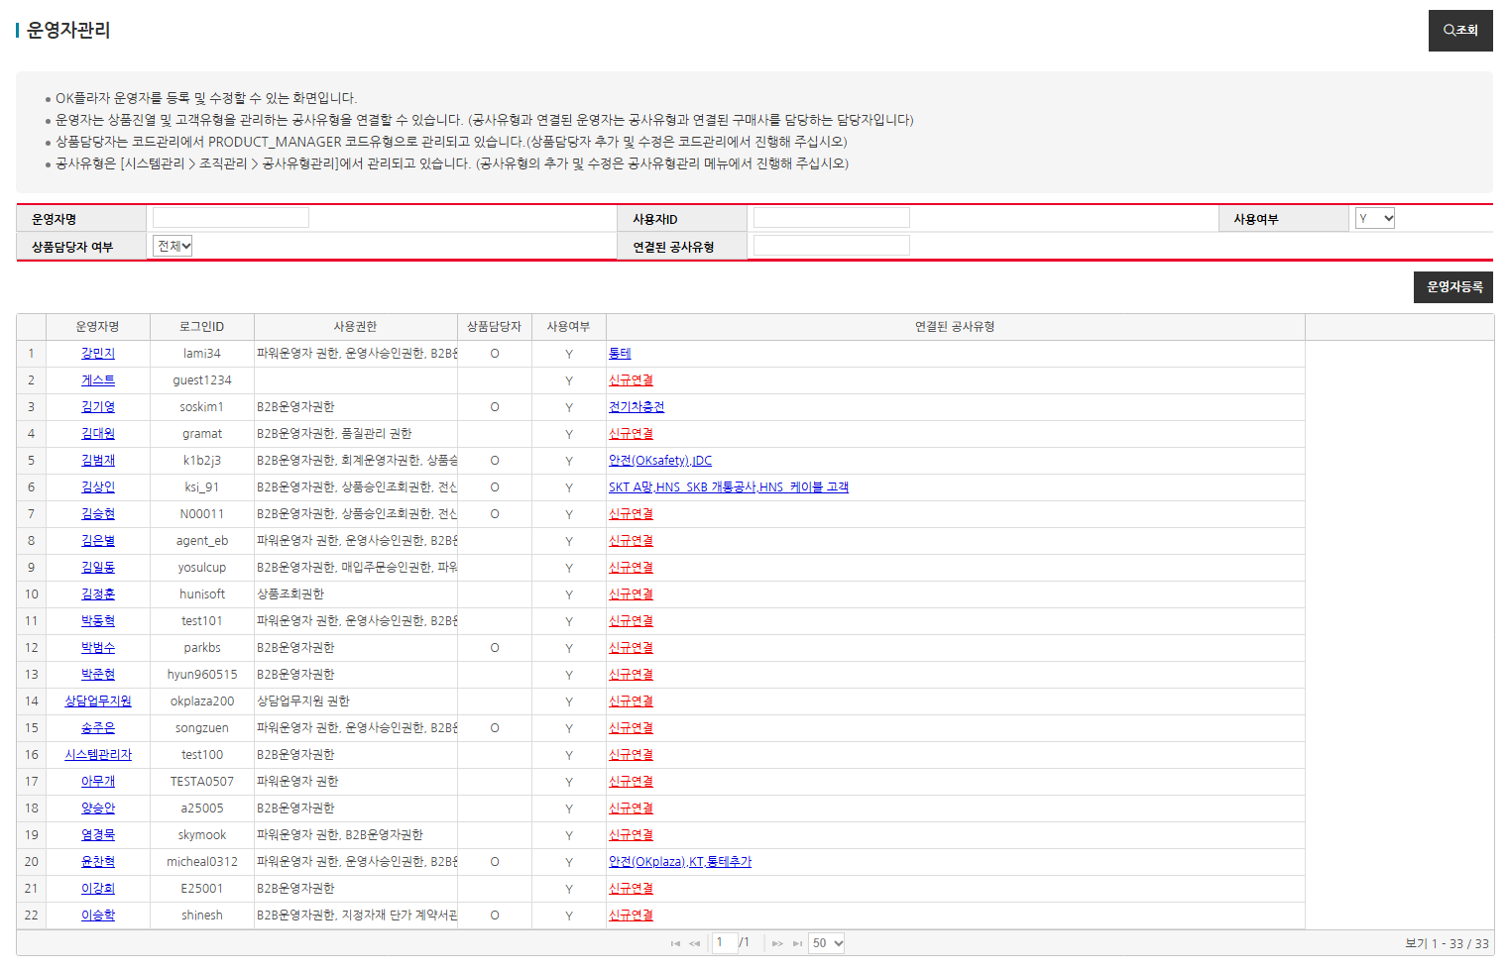
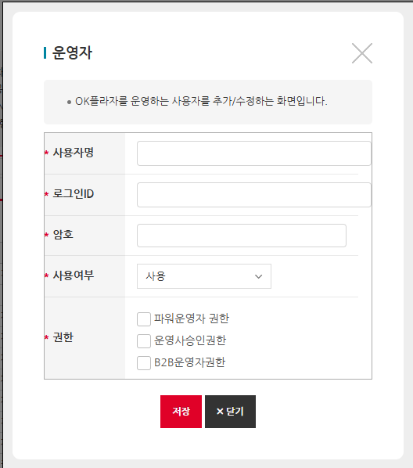
시스템관리 > 조직관리 > 운영자관리
운영자관리
운영사 사용자를 조회 및 등록/수정 관리 페이지
강민지
NO. | Description
1 | 팝업 빨간헤더로 변경
운영자등록

Slide 15
시스템관리 > 조직관리 > 공사유형관리

Slide 16
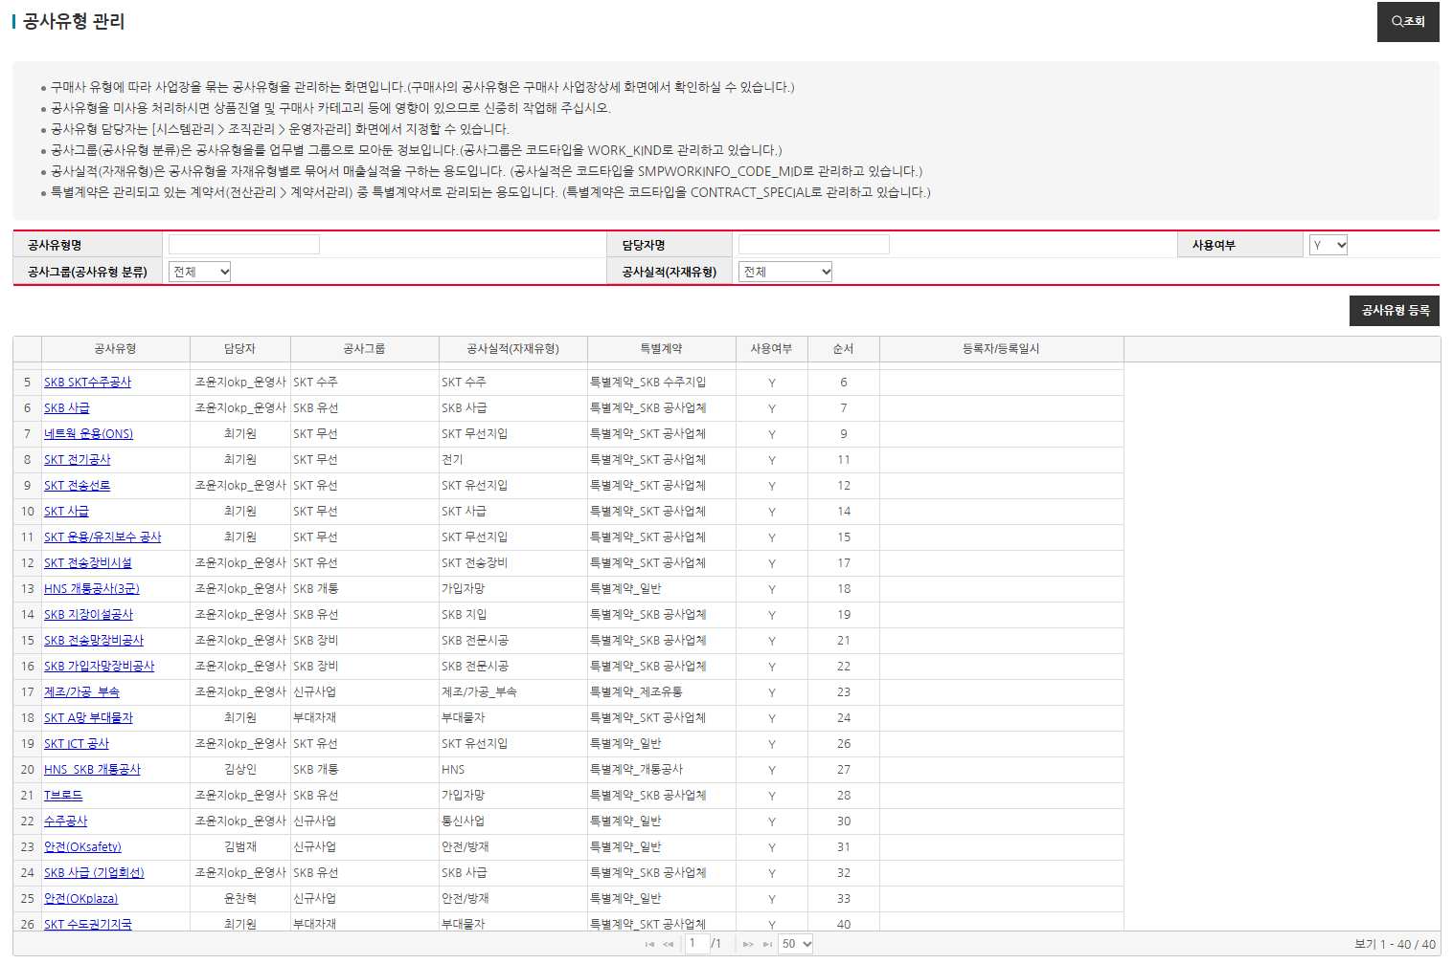
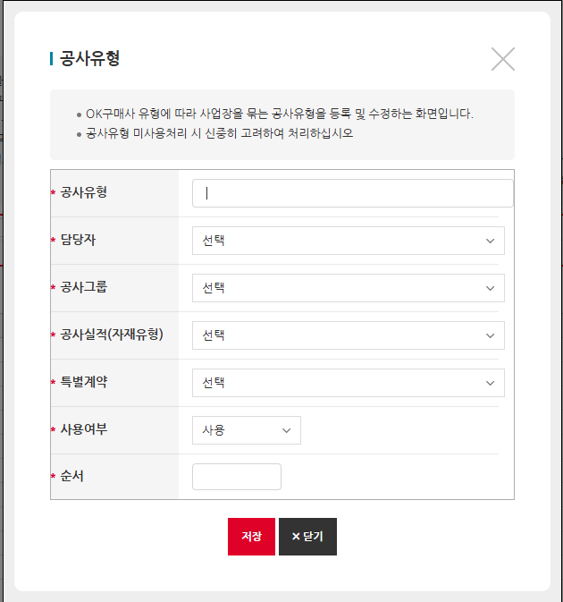
시스템관리 > 조직관리 > 사업유형관리
사업유형관리
사업유형 조회 및 등록/수정 관리 페이지
강민지
사업유형 관리
NO. | Description
1 | 공사유형 -> 사업유형 으로 명칭변경
2 | 명칭 변경
사업유형
사업유형
사업유형 그룹
매출실적 분류
계약유형
사업유형 명
사업유형 그룹
매출실적 분류
사업유형
사업유형 그룹
매출실적 분류
계약유형
사업유형 등록

Slide 17
시스템관리 > 계약서관리

Slide 18

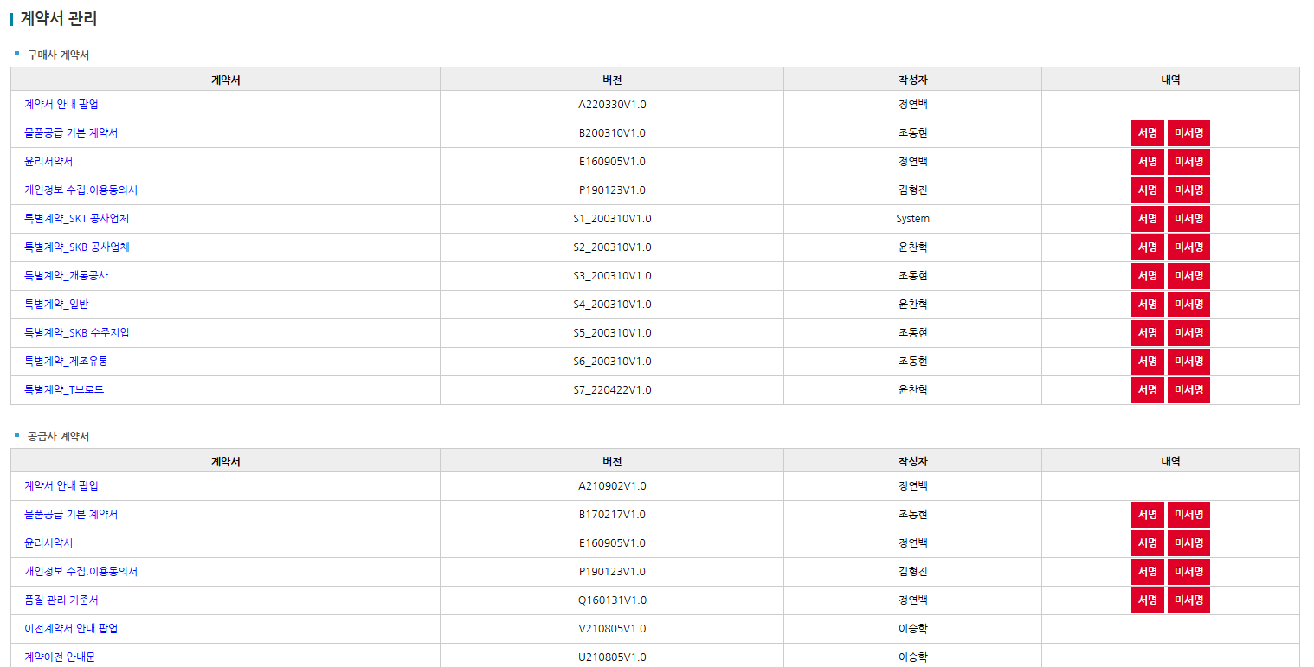
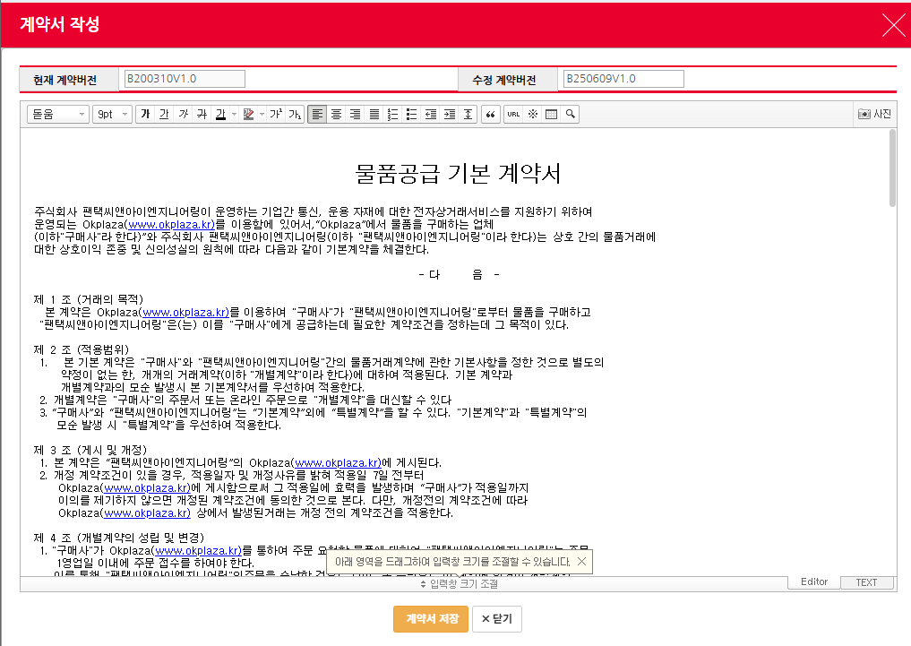
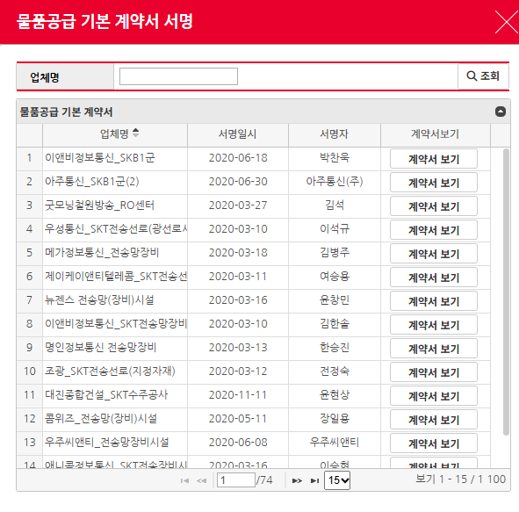
시스템관리 > 계약서관리
계약서관리
계약서 조회 및 서명여부 확인 조회
강민지
NO. | Description
1 | 페이지 삭제
• 현행 계약서를 확인, 서명여부 확인할 수 있습니다.

Slide 19
시스템관리 > 지정자재 단가 계약서 관리

Slide 20
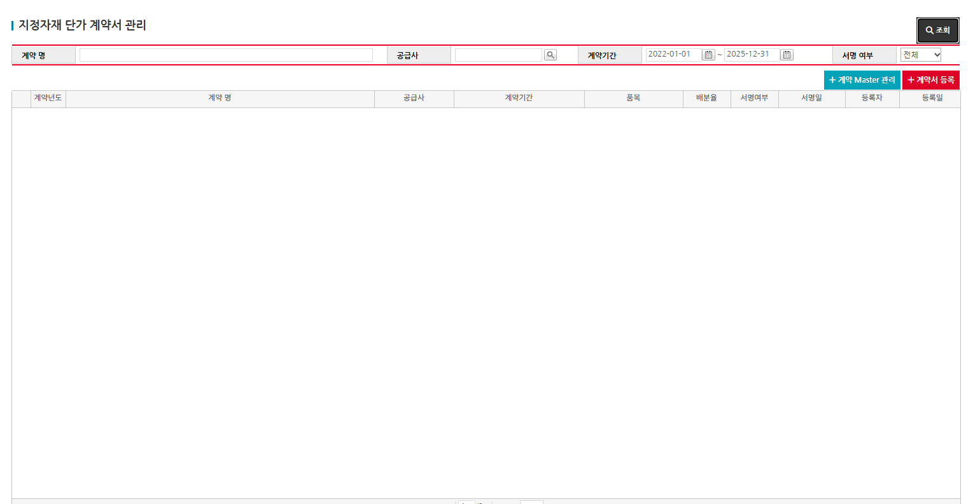
시스템관리 > 지정자재 단가 계약서 관리
지정자재 단가 계약서 관리
삭제
강민지
NO. | Description
1 | 페이지 삭제

Slide 21
시스템관리 > 휴일관리

Slide 22

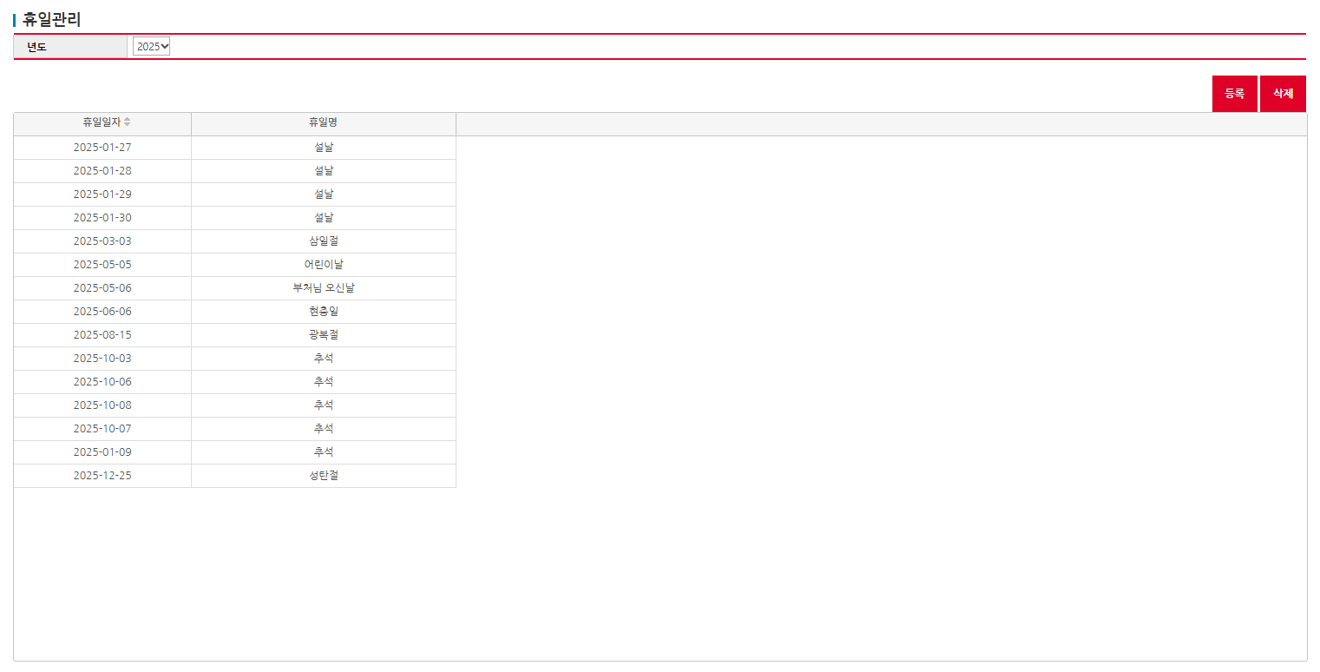
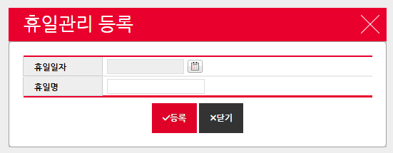
시스템관리 > 휴일관리
휴일관리
휴일 등록 및 삭제
강민지
NO. | Description
1 | 화면 설명 추가(내용 추후 추가)
• 법정 공휴일을 등록할 수 있습니다. • 등록 시 근무일을 계산할 때 참고됩니다.

